Slide 1
Manufacturing Training Walk-through
UAT Database
Detailed click-by-click training
Plastic + Pharma + PO + Shop Floor + Mold + Costing
Real screenshots and real UAT transactions

Slide 2
Training Agenda
Detailed session map
Agenda
1. ภาพรวมระบบและแผนที่เอกสาร
2. Product, Routes, Min-Max และ BoM
3. Purchasing จาก shortage
4. Promotion / SO 0 บาท
5. SO -> MTO และ MO จาก Replenishment
6. GMP Shop Floor, Work Order และ Scrap
7. Workcenter และ Mold Mapping
8. Transfer Plastic / Pharma
9. Invoice, Costing และ Closing Checklist

Slide 3
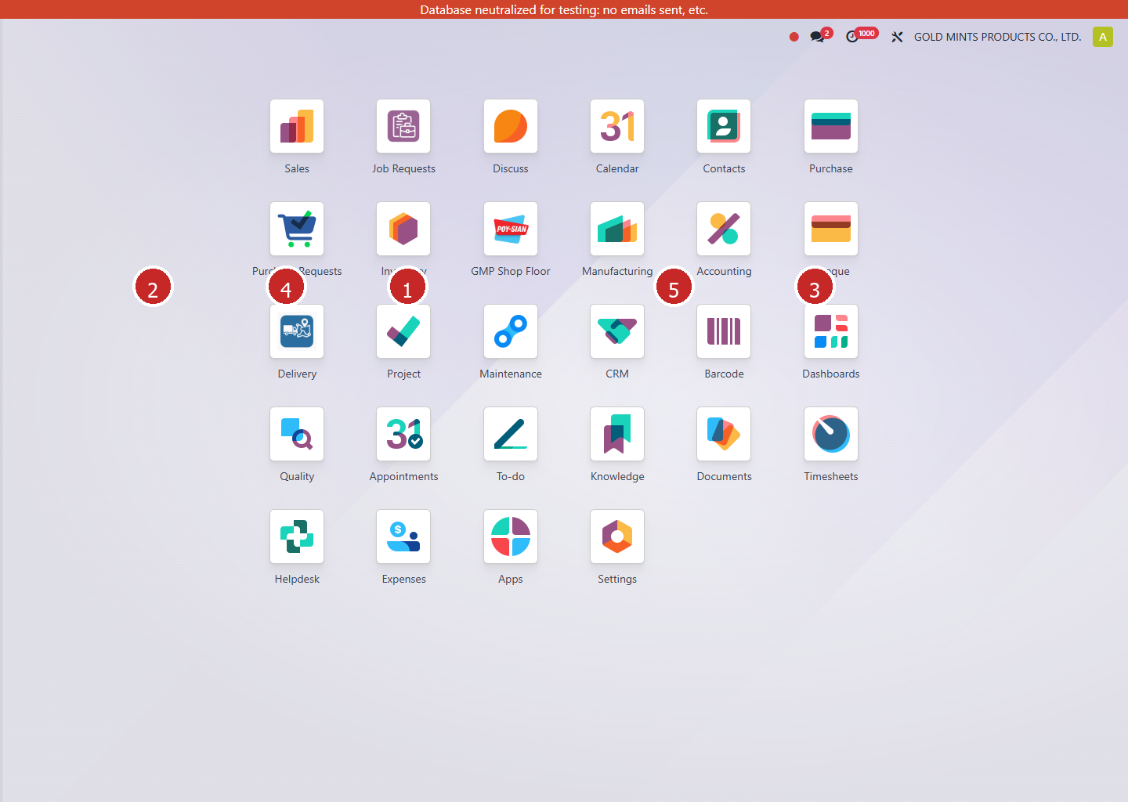
Home Dashboard
Opening
หน้าที่ของหน้า
ใช้หน้า Home เป็นจุดตั้งต้นให้ผู้เรียนเห็นว่า flow งานผลิตเชื่อมหลายแอป
สอนว่าถ้าต้อง trace ปัญหา ต้องรู้ว่าแต่ละทีมเข้าเมนูไหน
ลำดับที่ต้องกด
1. เริ่มจากไอคอน Manufacturing เพื่อเข้าเมนูหลักของงานผลิต
2. ใช้ Inventory เมื่อต้องตรวจ stock, transfer, scrap และ reordering rule
3. ใช้ Purchase เมื่อต้องตาม RFQ หรือ PO จากของที่ route เป็น Buy
4. ใช้ GMP Shop Floor เมื่อต้องดูงานหน้างานแบบ card และเปิด console
5. ใช้ Accounting เมื่อต้องตาม invoice และผลทางบัญชีปลายทาง
Field และการทำงาน
Manufacturing คือศูนย์กลางของ MO, WO, BoM และ workcenter
Inventory คือที่ดู availability, movements, locations และ min/max
Purchase คือที่ดูผลของ shortage ฝั่ง Buy route
GMP Shop Floor คือหน้าปฏิบัติการจริงสำหรับหัวหน้างานและ operator
Accounting คือปลายทางของ sale invoice และผลกระทบด้านบัญชี
Opening
Home

Slide 4
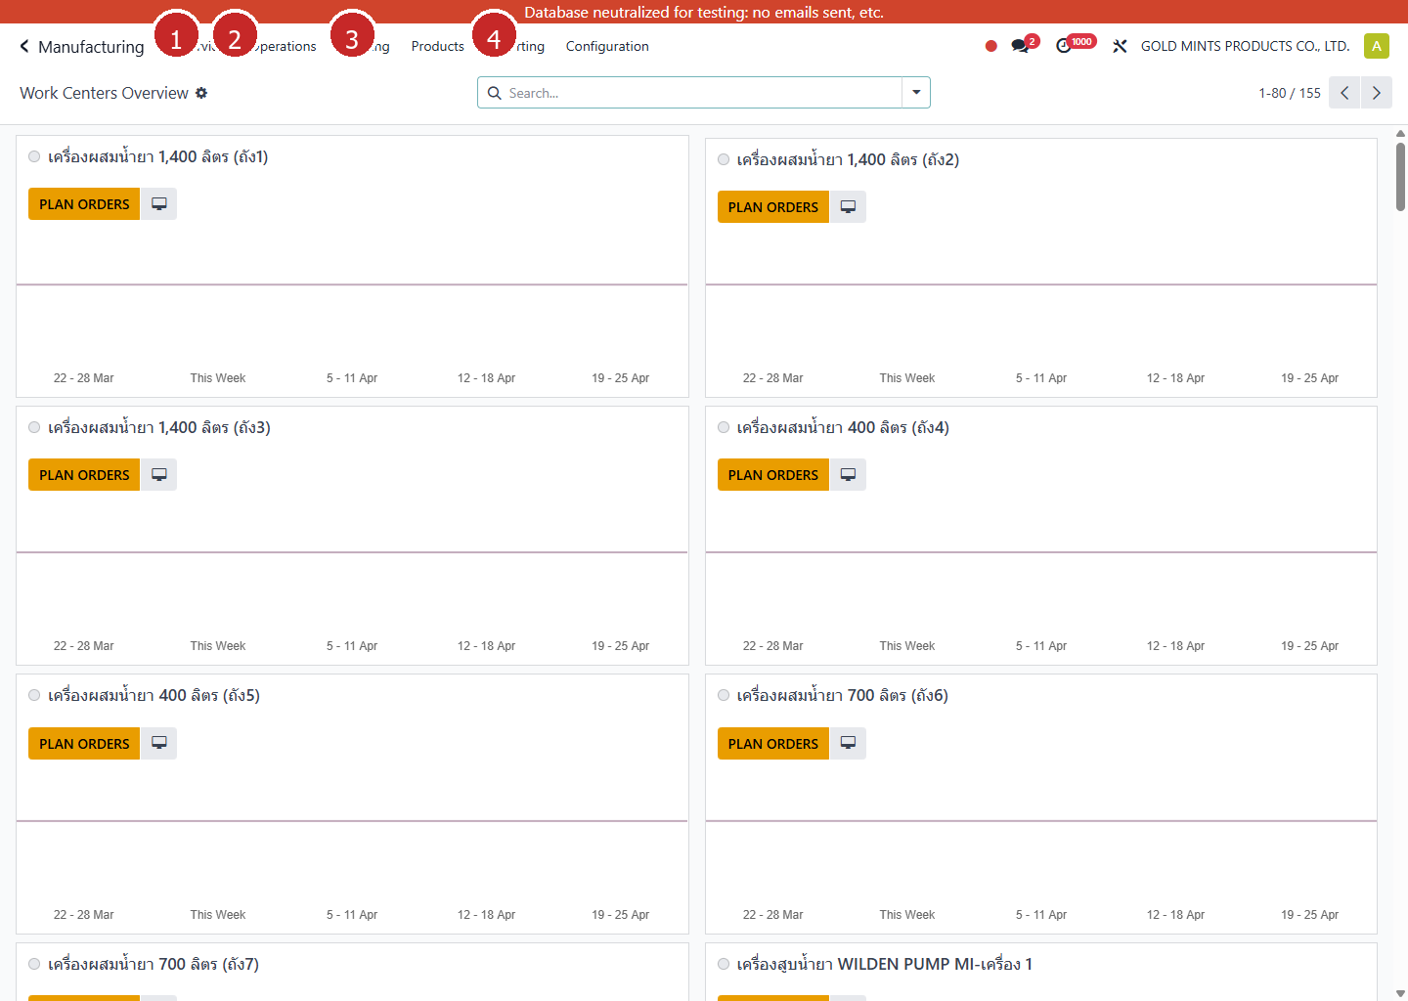
Manufacturing Overview
Opening
หน้าที่ของหน้า
อธิบายโครงเมนู Manufacturing และหน้าภาพรวมที่ planner กับ supervisor ใช้เปิดทุกวัน
สอนให้ผู้เรียนเห็นความต่างระหว่างงานปฏิบัต ิการ, planning และ configuration
ลำดับที่ต้องกด
1. เข้า Overview เพื่อดูภาพรวม work center และภาระงาน
2. ใช้เมนู Operations เมื่อต้องเจาะไป MO หรือ WO
3. ใช้เมนู Products เมื่อต้องย้อนกลับไปดู product หรือ BoM
4. ใช้เมนู Configuration เมื่อต้องแก้ workcenter, operation type หรือ master data
Field และการทำงาน
Overview ใช้ดูภาระงานของเครื่องและสถานะงานแบบภาพรวม
Operations รวม MO, WO และ execution documents
Products ใช้ดู product master, BoM และ related data
Configuration ใช้ตั้งค่า workcenter, operation type และ logic ต้นทางของระบบ
Opening
Manufacturing > Overview

Slide 5
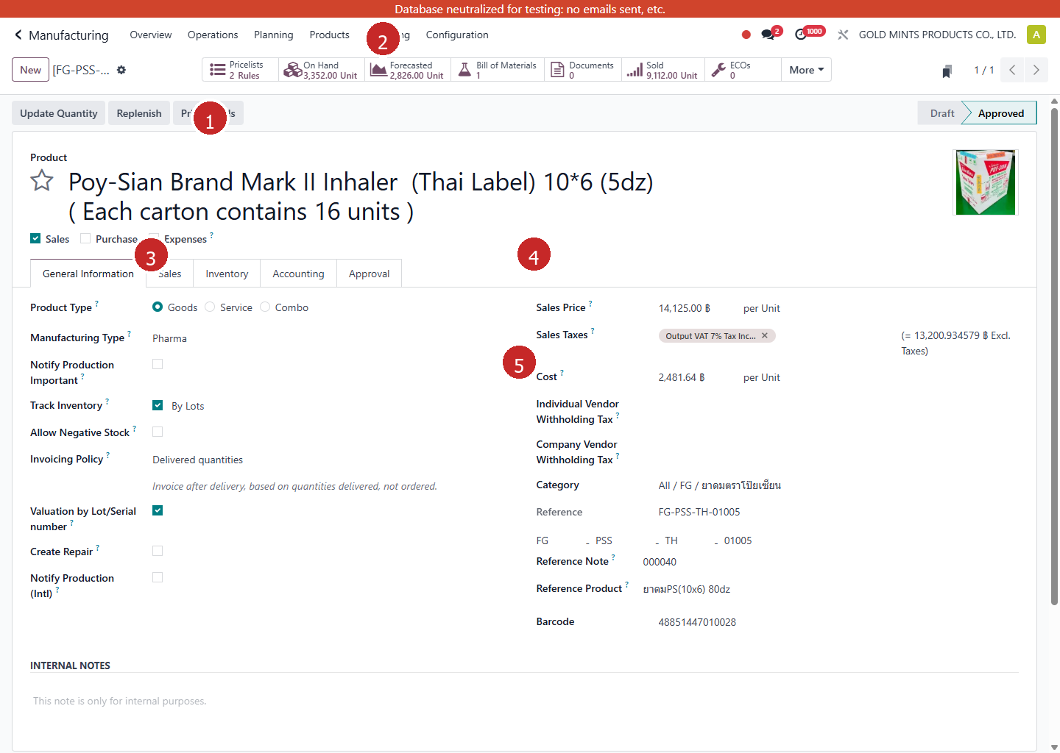
Product Master: FG-PSS-TH-01005
Master Data
หน้าที่ของหน้า
ใช้ finished good ตัวจริงใน UAT เป็นตัวอย่างเพื่อสอนว่า product master คุม flow หลายเรื่องพร้อมกัน
หน้าเดียวนี้เชื่อมไป inventory, bom, sale และ costing ได้
ลำดับที่ต้องกด
1. เปิดสินค้าแล้วดูชื่อสินค้าและรหัสอ้างอิ งให้ตรงกับของจริง
2. เช็ก smart buttons ด้านบน เช่น On Hand, Forecasted และ Bill of Materials
3. ดู Product Type และ Manufacturing Type เพื่อยืนยันว่าสินค้านี้เป็นฝั่ง Pharma
4. ดู Sales Price และ Cost เพื่อเข้าใจ master data ฝั่งราคา
5. ดู Category และ Reference เพื่อใช้ trace category-based logic และ report
Field และการทำงาน
Product Type ระบุว่าสินค้าเป็น storable goods, service หรือ combo
Manufacturing Type ใช้แยก Plastic, Pharma หรือ Packaging และพา flow ไป operation type ที่ถูก
Track Inventory บอกว่าติดตามเป็น lot, serial หรือไม่ติดตาม
Invoicing Policy บอกว่าจะ invoice ตาม delivered หรือ ordered quantities
Sales Price เป็นราคาขายมาตรฐาน ส่วน Cost เป็นต้นทุนอ้างอิง master data
Category และ Reference มีผลกับ route inheritance, accounting และ reporting
Master Data
Manufacturing > Products > Products

Slide 6
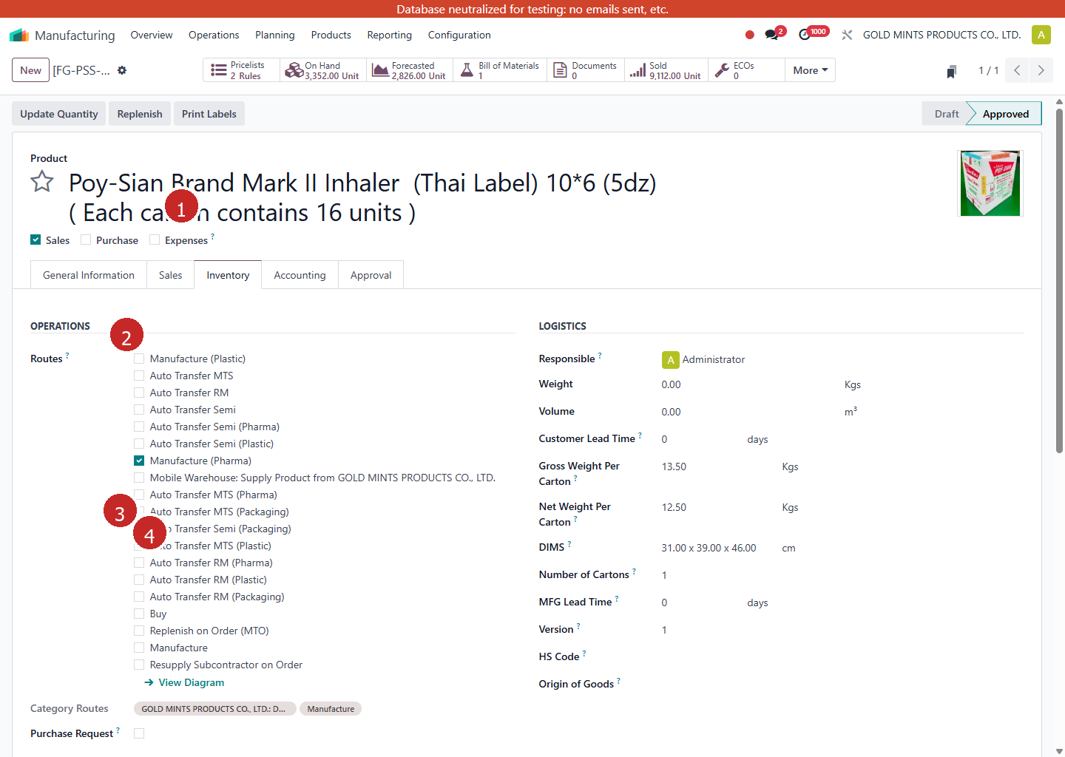
Product Inventory & Routes
Master Data
หน้าที่ของหน้า
สอน route ซึ่งเป็นหัวใจของคำถามว่า ของขาดแล้วระบบจะไป MO หรือ PO
ใช้หน้าจริงใน UAT เพื่อย้ำว่า FG ตัวนี้เป็น MTS/Manufacture ไม่ใช่ sale- driven MTO ตรง ๆ
ลำดับที่ต้องกด
1. เข้าแท็บ Inventory ก่อนอธิบาย route
2. ดูรายการ Routes ที่ถูกติ๊กจริงบนสินค้า
3. ใช้ View Diagram เมื่อต้องอธิบาย logic procurement ให้ผู้ใช้เห็นภาพ
4. ดู Category Routes ด้านล่างเพื่ออธิบาย route ที่ inherited มาจากระดับ category
Field และการทำงาน
Routes คือ route ที่ product ตัวนี้ใช้จริง เช่น Manufacture (Pharma), Buy หรือ Replenish on Order
Category Routes คือ route ที่ inherited จาก category หรือ warehouse rules
Responsible ใช้ระบุ owner ของข้อมูลหรือ logistics responsibility
Lead Times ใช้ประกอบการวางแผนด้านเวลา ไม่ได้เป็นตัว trigger procurement โดยตรง
Weight, Volume, Cartons และ DIMS สำคัญกับ logistics และ shipping planning
Master Data
Manufacturing > Products > Products > Inventory

Slide 7
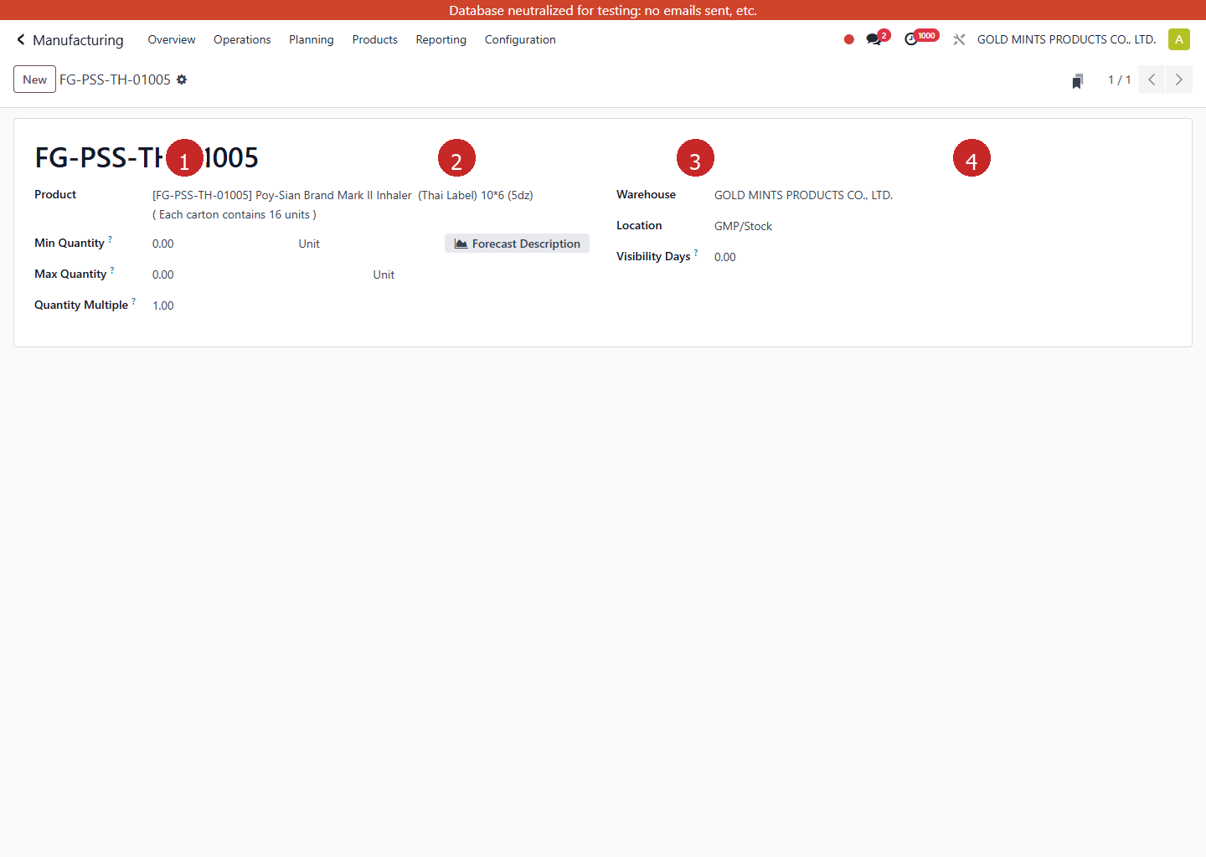
Reordering Rule / Min-Max
Planning
หน้าที่ของหน้า
สอน MTS และ Min/Max จากข้อมูลจริงของ UAT
ทำให้ทีมเข้าใจว่าถ้าไม่ได้เริ่มจาก SO ระบบจะสร้าง procurement จากจุดนี้อย่างไร
ลำดับที่ต้องกด
1. เปิด Reordering Rule ของสินค้าและ location ที่ต้องการ
2. ดู Min Quantity และ Max Quantity ว่าระบบจะเติม stock อย่างไร
3. ดู Route และ Trigger เพื่อเข้าใจว่าจะไป Manufacture หรือ Buy
4. ใช้ Forecast Description เพื่อตามว่าความต้องการมาจากเอกสารไหน
Field และการทำงาน
Min Quantity คือระดับต่ำสุดที่ยอมให้คงอยู่ใน location
Max Quantity คือเป้าหมายที่ระบบจะเติมกลับไปหลังเห็น shortage
Quantity Multiple ใช้บังคับให้เติมเป็นล็อตคูณ
Route ของ orderpoint บอกว่าขาดแล้วจะไป MO หรือ PO
Trigger และ Forecast Description ช่วย trace ว่าระบบยิง procurement เพราะอะไร
Planning
Inventory > Configuration > Reordering Rules

Slide 8
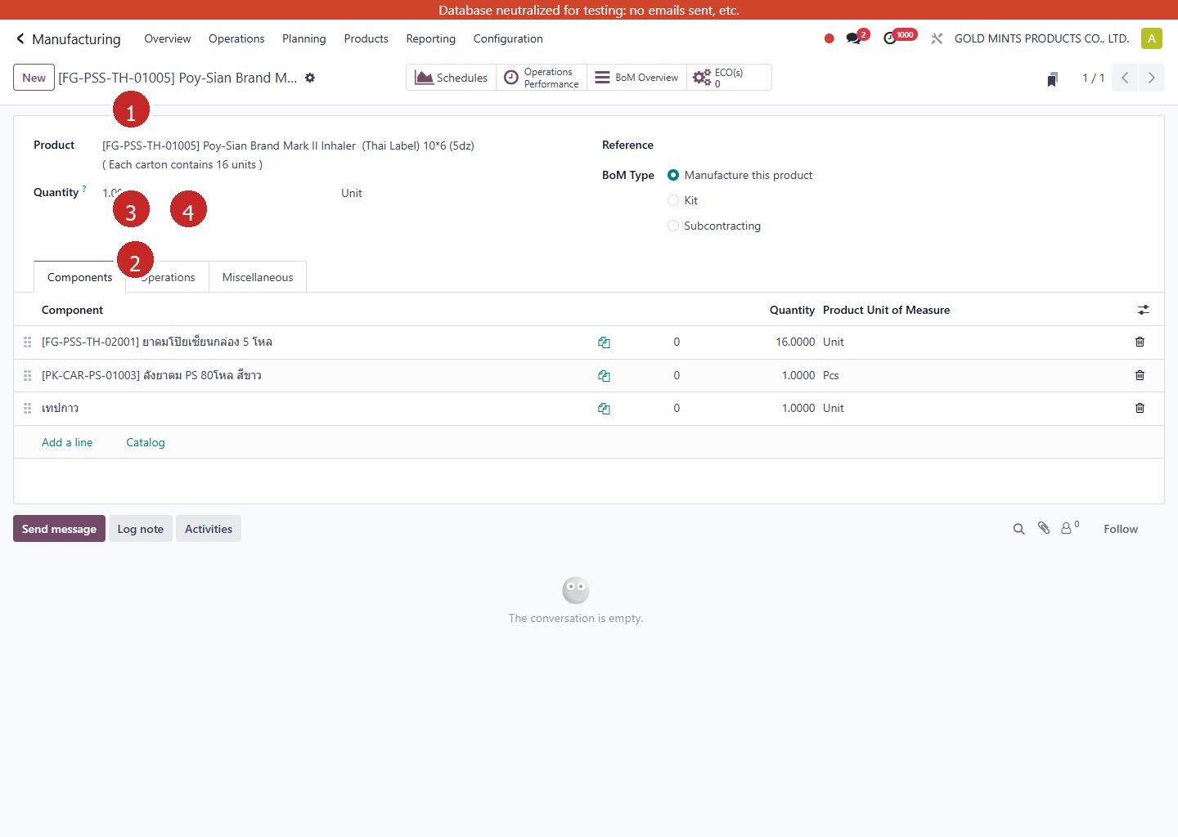
Bill of Materials
Master Data
หน้าที่ของหน้า
สอน BoM ของ FG จริงใน UAT เพื่ออธิบายว่า MO ตัวแม่จะดึง component อะไรบ้าง
ใช้เป็นจุดเชื่อมไป child MO, ซื้อ packaging และ route ของชิ้นส่วน
ลำดับที่ต้องกด
1. เปิด BoM ของสินค้าให้ถูกตัว
2. ดู Components ว่าสินค้าตัวแม่ต้องใช้ชิ้นส่วนอะไรบ้าง
3. สลับไปดู Operations เมื่อต้องอธิบายขั้นตอนการผลิต
4. เปิด Miscellaneous เมื่อต้องดู operation type หรือ field ประกอบอื่น
Field และการทำงาน
Product คือสินค้าที่ BoM นี้ใช้ผลิต
Quantity คือจำนวนมาตรฐานต่อหนึ่งชุดผลิต
BoM Type บอกว่าเป็น Manufacture this product, Kit หรือ Subcontracting
Components table คือรายการวัตถุดิบหรือ semi ที่ต้องใช้จริง
Operations คือขั้นตอนงานที่ไปสร้าง work orders
Master Data
Manufacturing > Products > Bills of Materials

Slide 9
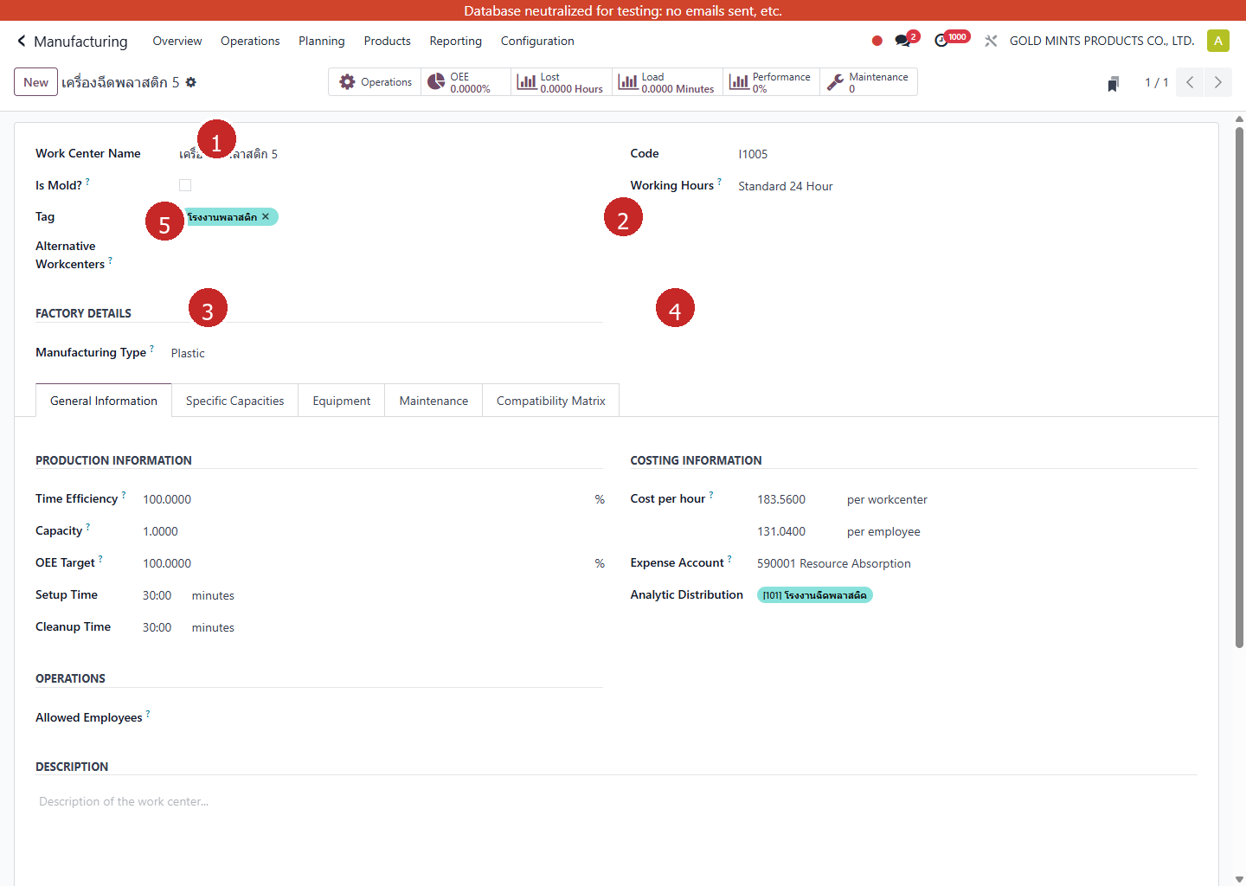
Workcenter Master: Injection 5
Workcenter
หน้าที่ของหน้า
สอน master data ของเครื่องจริงฝั่ง plastic
เป็นหน้าที่เชื่อม capacity, costing และ machine-level setup เข้าด้วยกัน
ลำดับที่ต้องกด
1. เปิด workcenter ของเครื่องจริง
2. ดู Is Mold? เพื่อแยกว่า record นี้เป็น machine ไม่ใช่ mold
3. ดู Manufacturing Type, Capacity และ OEE Target
4. ดู Cost per hour และ cost per employee เมื่อต้องสอนเรื่องต้นทุนเครื่อง
5. ดูแท็บ Compatibility Matrix เพื่อเชื่อมไป mold mapping
Field และการทำงาน
Work Center Name และ Code ใช้อ้างอิงเครื่อง
Is Mold? ใช้แยก machine ออกจาก mold แม้อยู่ model เดียวกัน
Manufacturing Type ช่วยจัดกลุ่มเครื่องตามโรงงาน
Capacity, Time Efficiency และ OEE Target ใช้วางแผนและวัดประสิทธิภาพ
Cost per hour และ per employee มีผลกับ machine/labor costing
Workcenter
Manufacturing > Configuration > Work Centers

Slide 10
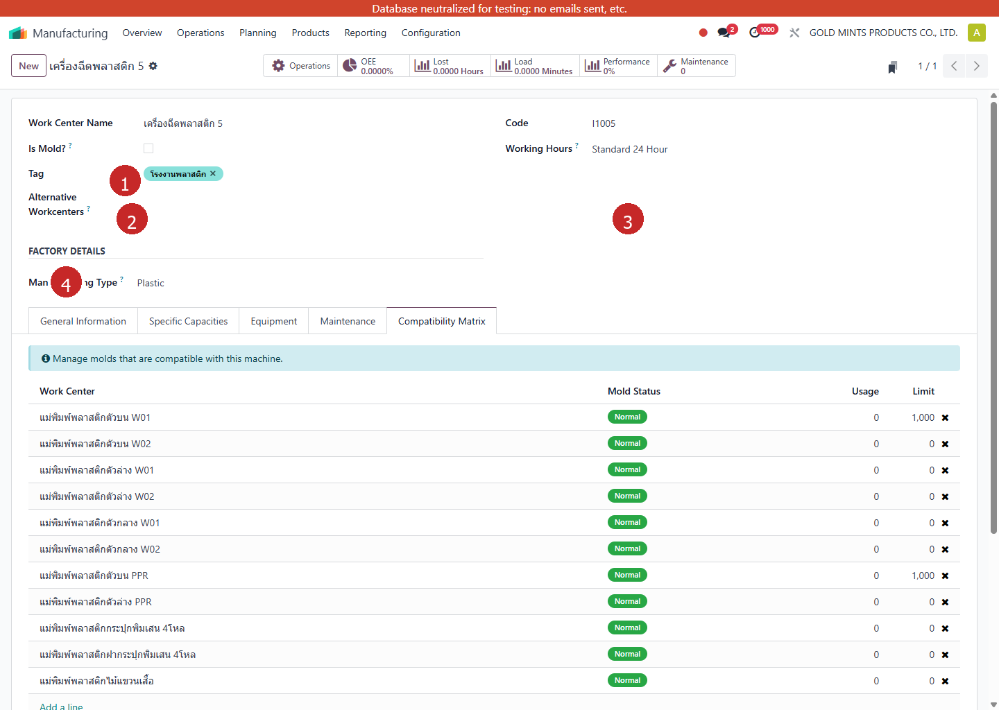
Workcenter Compatibility Matrix
Workcenter
หน้าที่ของหน้า
สอนฝั่ง machine ของ matrix ว่าเครื่องนี้รับ mold อะไรได้บ้าง
เป็นแกนของการ auto suggest machine/mold ฝั่ง plastic
ลำดับที่ต้องกด
1. เปิดแท็บ Compatibility Matrix ของเครื่อง
2. ดูรายการ mold ที่เครื่องนี้ใช้ร่วมกันได้
3. ดู usage และ limit เพื่อประเมินความเสี่ยงด้าน mold life
4. ใช้ Add a line เมื่อต้องเพิ่ม compatibility ใหม่
Field และการทำงาน
Work Center ในตารางคือ mold ที่เครื่องนี้รองรับ
Mold Status บอกสถานะ Normal, Warning หรือ Full
Usage คือจำนวน shots ที่ใช้ไปแล้ว
Limit คือ mold life limit ที่เอาไว้เตือนการซ่อมบำรุง
Workcenter
Manufacturing > Configuration > Work Centers > Compatibility Matrix

Slide 11
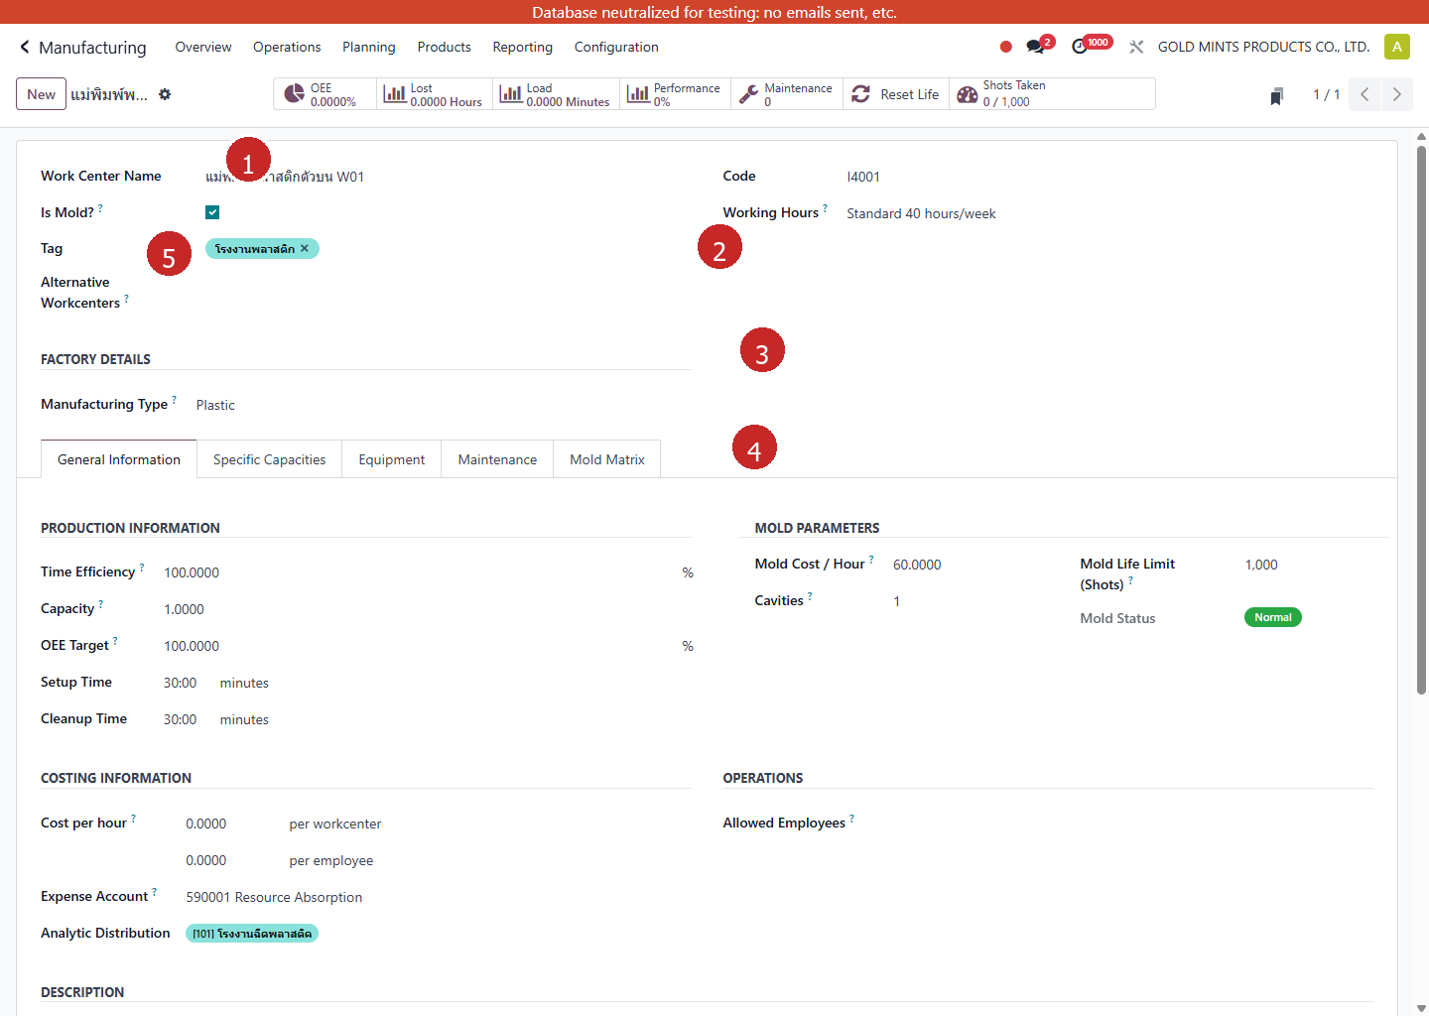
Mold Master
Mold
หน้าที่ของหน้า
สอน master data ของ mold ที่มีผลกับต้นทุนและอายุการใช้งาน
ใช้หน้าจริงที่ตอนนี้โชว์ Is Mold? แล้วเพื่ออธิบาย field สำคัญทุกตัว
ลำดับที่ต้องกด
1. เปิด mold record ที่ต้องการ
2. ดู Is Mold? เพื่อยืนยันว่าระบบ treat record นี้เป็น mold จริง
3. ดู Mold Cost / Hour, Cavities และ Mold Life Limit
4. ดู Current Shots หรือ status เพื่อเช็กการใช้งานสะสม
5. เปิด Mold Matrix เมื่อต้องดู product และ machine compatibility
Field และการทำงาน
Is Mold? ต้องถูกติ๊ก มิฉะนั้น logic mold จะไม่ทำงานครบ
Mold Cost / Hour ใช้คำนวณต้นทุน mold
Cavities ใช้ตีความ output ต่อหนึ่ง shot
Mold Life Limit ใช้ควบคุมอายุ mold และเตือนบำรุงรักษา
Current Shots และ Mold Status ใช้ติดตามการใช้งานสะสม
Mold
Manufacturing > Configuration > Work Centers (Mold)

Slide 12
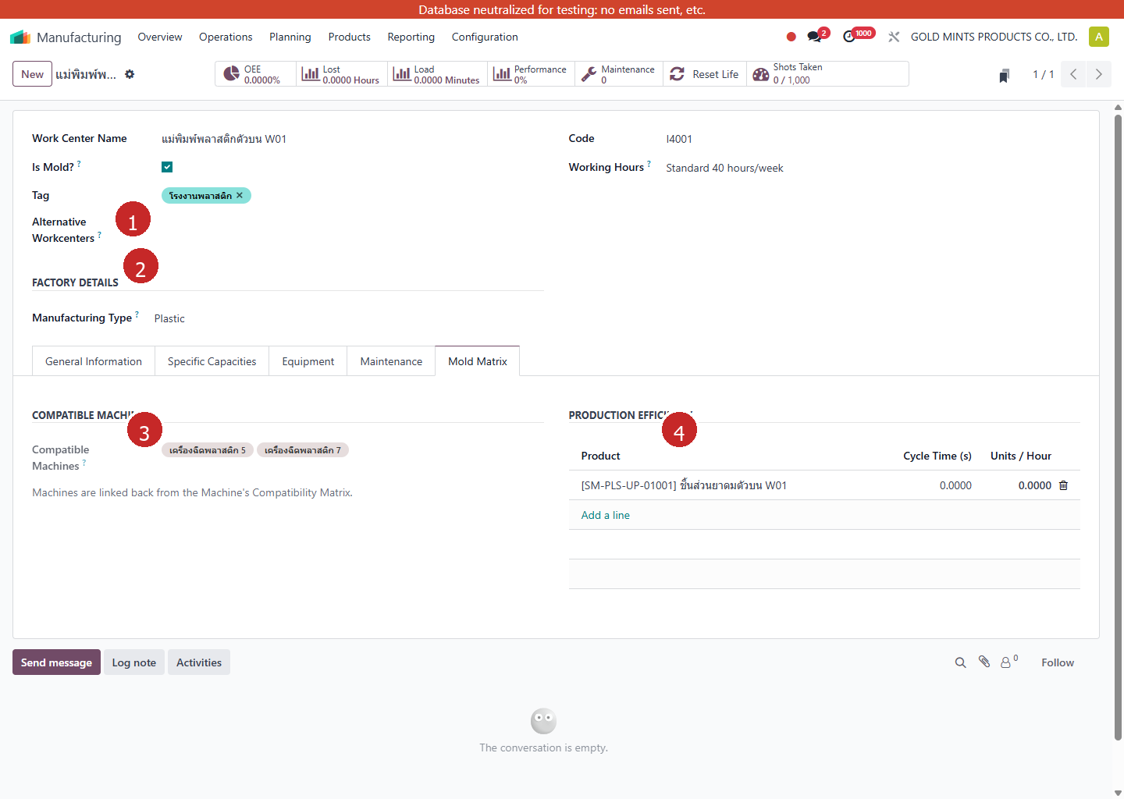
Mold Matrix
Mold
หน้าที่ของหน้า
สอนฝั่ง mold ของ matrix ซึ่งผูก Compatible Machines และ Produced Products Efficiency
เป็นจุดที่ทำให้ระบบรู้ว่า mold ตัวนี้ใช้กับสินค้าอะไรและเครื่องไหนได้บ้าง
ลำดับที่ต้องกด
1. เปิดแท็บ Mold Matrix บน mold
2. ดู Compatible Machines ว่า mold ตัวนี้ลงเครื่องไหนได้
3. ดู Produced Products Efficiency ว่าผลิตสินค้าอะไรได้บ้าง
4. ดู Cycle Time และ Units / Hour เพื่อใช้วางแผนและอธิบาย std/actual performance
Field และการทำงาน
Compatible Machines คือรายชื่อเครื่องที่ใช้ mold ตัวนี้ได้
Product คือสินค้าที่ mold นี้ผลิตได้
Cycle Time (s) คือเวลามาตรฐานต่อรอบ
Units / Hour ใช้แปลความสามารถในการผลิตต่อชั่วโมง
สองตารางนี้รวมกันคือหัวใจของ auto mold assignment
Mold
Manufacturing > Configuration > Work Centers (Mold) > Mold Matrix

Slide 13
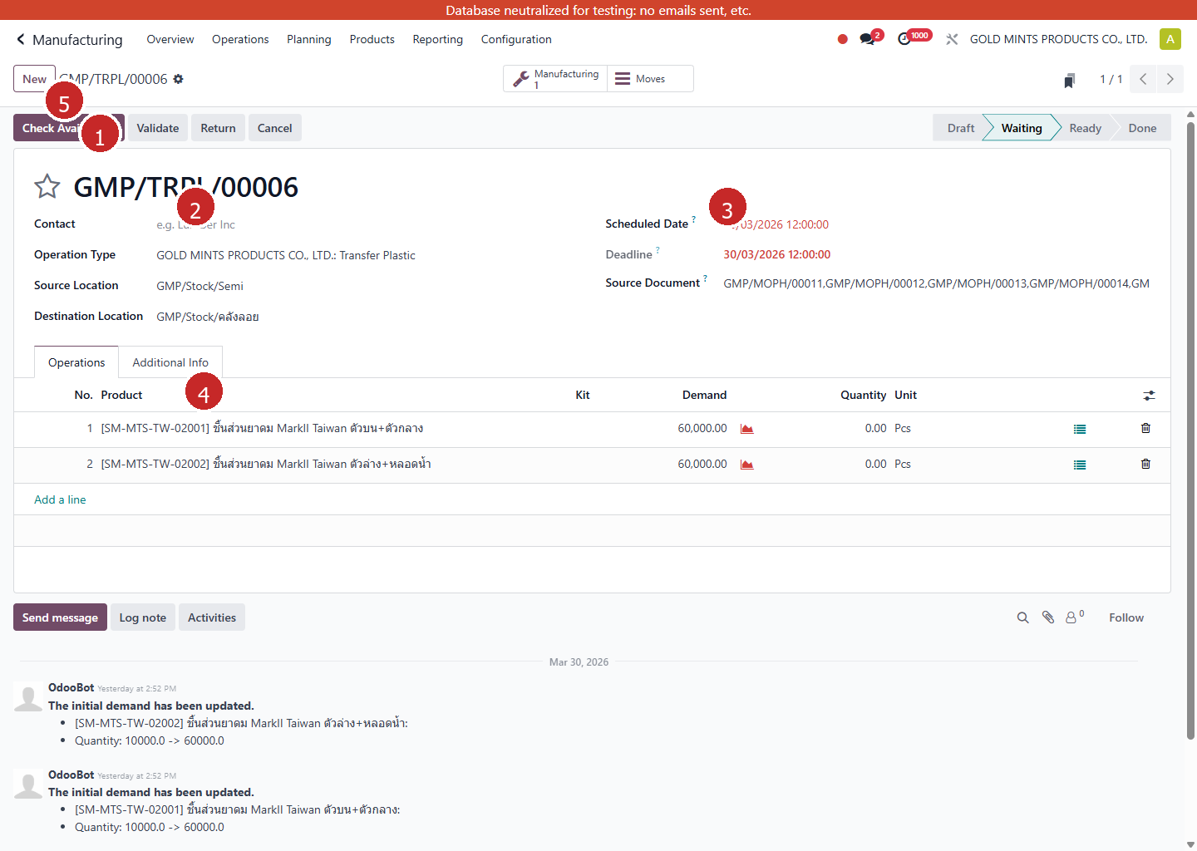
Transfer Plastic
Inventory
หน้าที่ของหน้า
สอน internal transfer ฝั่ง Plastic จากเอกสารจริง
ใช้ยืนยันว่าระบบแยก operation type ฝั่ง plastic ออกจาก pharma แล้ว
ลำดับที่ต้องกด
1. เปิด transfer ฝั่ง plastic
2. ดู Operation Type ให้เป็น Transfer Plastic
3. ดู Source Location และ Destination Location
4. ดูรายการสินค้าใน operations lines
5. ใช้ Validate เมื่อต้องยืนยัน movement
Field และการทำงาน
Operation Type ต้องเป็น Transfer Plastic
Source/Destination Location ระบุทิศทางการย้าย stock
Source Document ใช้ trace กลับไป MO ต้นทาง
Demand และ Quantity ช่วยเทียบ requirement กับจำนวนที่ทำจริง
Inventory
Inventory > Operations > Transfers

Slide 14
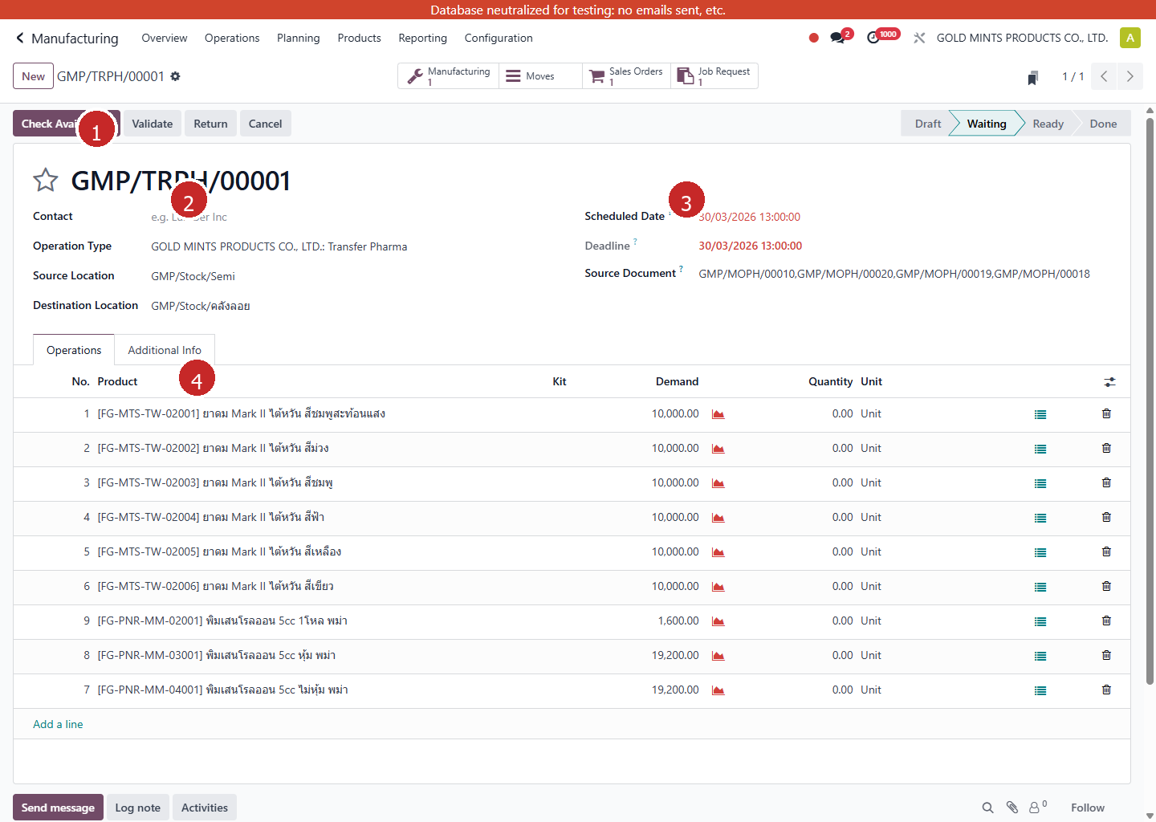
Transfer Pharma
Inventory
หน้าที่ของหน้า
สอน internal transfer ฝั่ง Pharma และใช้เทียบกับ Plastic แบบเห็นภาพจริง
ช่วยอธิบายให้ warehouse แยกเอกสารสองฝั่งได้ชัดเจน
ลำดับที่ต้องกด
1. เปิด transfer ฝั่ง pharma
2. ดู Operation Type ให้เป็น Transfer Pharma
3. ดู Source Document ว่ามาจากงานหรือ MO ใด
4. ดู operations lines เพื่อเช็กสินค้าที่กำลังย้าย
Field และการทำงาน
Operation Type ต้องเป็น Transfer Pharma
Source Document อาจรวมหลาย MO หรือหลายงานที่ feed เข้ามาได้
Operations table ใช้อ่านรายการสินค้าที่กำลังเคลื่อนย้าย
Status ช่วยบอกว่างานพร้อม, done หรือยังต้องดำเนินการต่อ
Inventory
Inventory > Operations > Transfers

Slide 15
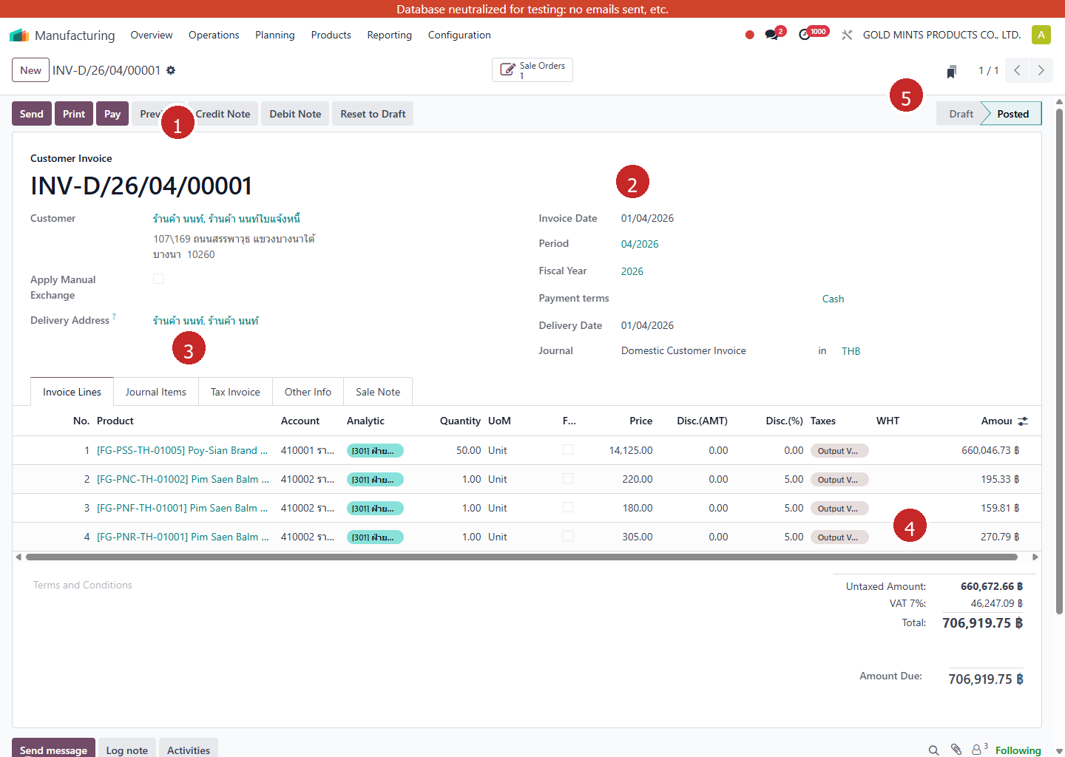
Invoice & Accounting Endpoint
Accounting
หน้าที่ของหน้า
สอนปลายทางด้านบัญชีของ flow หลัง sale และ delivery
ทำให้ผู้เรียนเห็นว่าผลลัพธ์สุดท้ายของงานผล ิตไม่ได้จบที่ MO แต่ไปถึง invoice และรายได้
ลำดับที่ต้องกด
1. เปิด invoice จริงที่ออกจาก flow
2. ดู Customer, Invoice Date และ Journal ก่อน
3. ดู Invoice Lines เพื่ออธิบาย product, quantity, account และ taxes
4. ดูยอดรวมด้านล่างเพื่อยืนยัน untaxed, VAT และ total
5. ดูสถานะ Posted เพื่อยืนยันว่าพร้อมลงบัญชีจริงแล้ว
Field และการทำงาน
Customer, Invoice Date, Journal และ Payment Terms คือ header หลักของ invoice
Invoice Lines ใช้ตรวจสินค้า ปริมาณ ราคา ภาษี และ account ที่ระบบผูกมา
Analytic ใช้สำหรับ reporting หรือกระจายรายได้/ต้นทุน
Untaxed, VAT และ Total ใช้ยืนยันยอดปลายทางของเอกสาร
Posted คือสถานะพร้อมลงบัญชีจริง
Accounting
Accounting > Customers > Invoices

Slide 16
Closing Checklist
What users should remember
Checklist
เช็ก Product Routes และ Manufacturing Type ก่อนทุกครั้งที่ flow ไม่ไปต่อ
เช็ก BoM และ child chain เมื่อ MO ไม่แตก component หรือ child MO ตามที่คาด
เช็ก Reordering Rule, Buy route และ vendor เมื่อ shortage แล้ว PO ไม่เกิด
เช็ก GMP Shop Floor, Work Order และ Scrap page เมื่อปัญหาอยู่ที่ execution หน้างาน
เช็ก Workcenter / Mold Matrix เมื่อระบบเลือกเครื่องหรือ mold ไม่ถูก
เช็ก Transfer Operation Type เพื่อยืนยันว่าของวิ่งฝั่ง Plastic หรือ Pharma ถูกต้อง
เช็ก Invoice, Valuation และ Journal เมื่อจะตรวจผลทางบัญชีปลายทาง

Slide 17
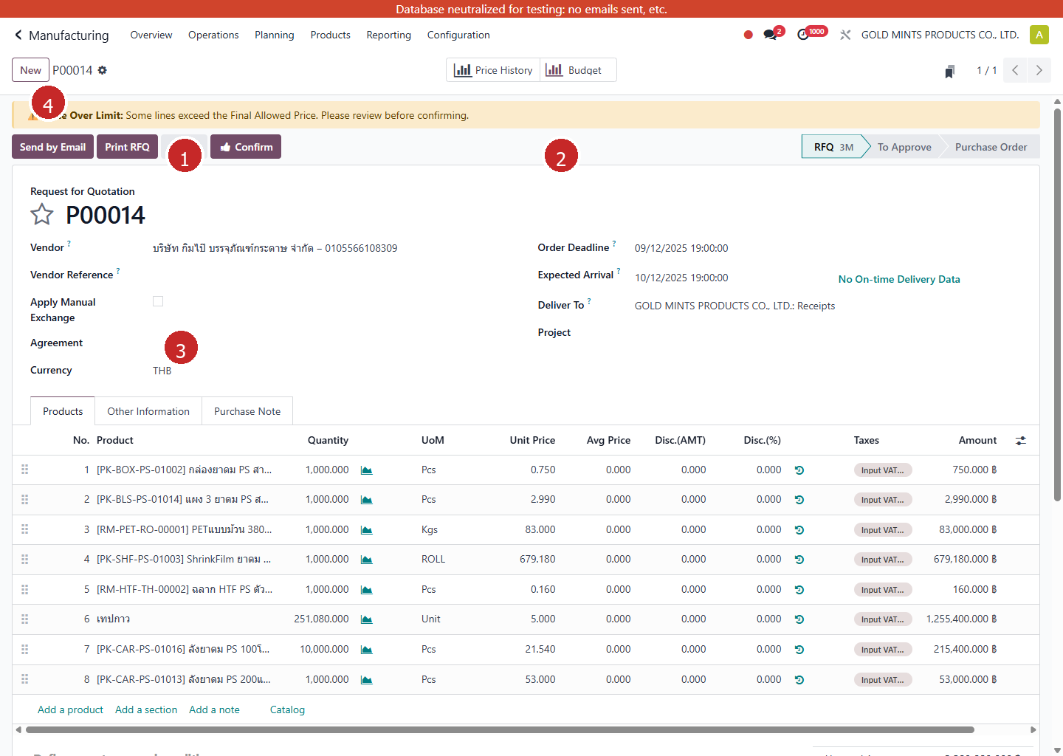
Purchase Order from Shortage
Purchase
หน้าที่ของหน้า
ใช้สอนว่าของขาดไม่ได้จบที่ MO ทุกกรณี ถ้า component เป็น Buy route ต้องไป RFQ/PO
หน้า PO ทำให้ทีม Purchase เข้าใจว่าตัวเองรับช่วงจาก planning อย่างไร
ลำดับที่ต้องกด
1. เปิด RFQ หรือ PO ที่เกิดจาก shortage หรือ planning
2. ดู Vendor และ Order Deadline ก่อนทุกครั้ง
3. ดู Order Lines ว่าสินค้าตัวไหน quantity เท่าไรและ UoM อะไร
4. ใช้ Confirm Order เมื่อต้องแปลงจาก RFQ เป็น PO จริง
Field และการทำงาน
Vendor คือผู้ขายที่ต้องมีใน master ไม่เช่นนั้น flow Buy จะไม่จบ
Order Deadline และ Expected Arrival ใช้ประกอบการวางแผนรับของ
Source Document ช่วย trace กลับไป shortage, requisition หรือ procurement
Order Lines แสดงสินค้า ปริมาณ ราคา ภาษี และ analytic information
Purchase
Purchase > Orders > Requests for Quotation

Slide 18
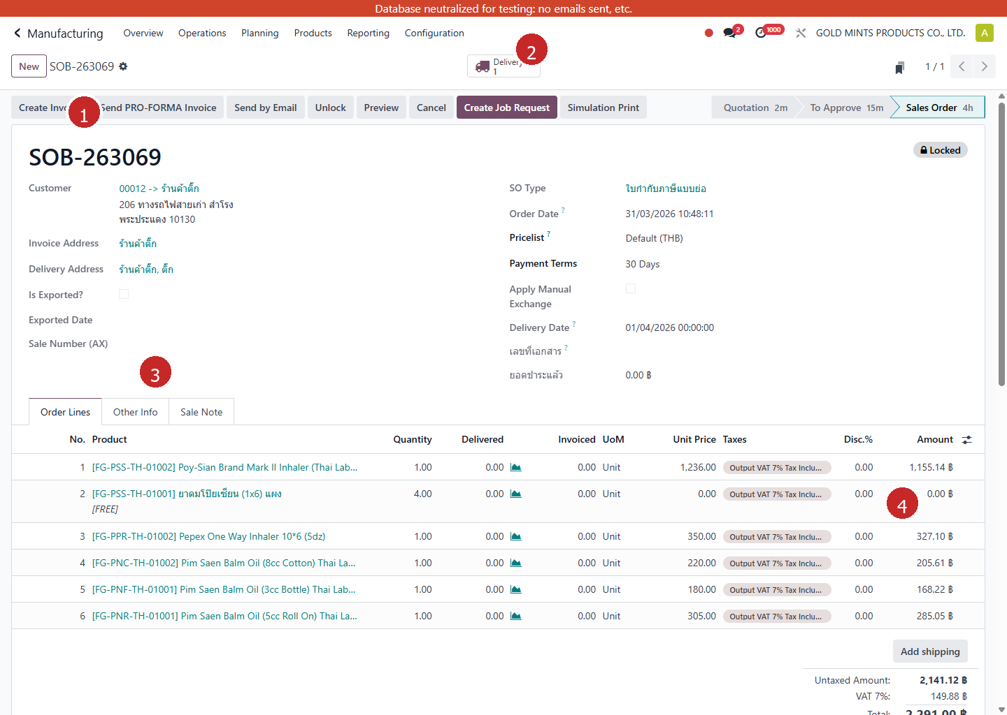
Promotion / FOC Sales Order
Flow 1
หน้าที่ของหน้า
สอน flow ส่งเสริมการขายจาก SO จริงที่มี free line อยู่ใน UAT
ใช้เป็นตัวอย่างว่า FOC ยังมี stock movement และ downstream documents
ลำดับที่ต้องกด
1. เปิด SO ที่เป็น FOC flow
2. ดู Delivery smart button เพื่อ trace ไป transfer และ delivery
3. ดู Order Lines ให้เห็น line ปกติกับ line ฟรี [FREE]
4. ดูยอดรวมด้านล่างเพื่ออธิบายผลทางการขายแ ม้มี free item
Field และการทำงาน
Customer, Invoice Address และ Delivery Address เป็นปลายทางของเอกสาร
SO Type ใช้แยกประเภทการขายและ policy เฉพาะทาง
Order Lines ต้องสังเกต line ฟรีที่ราคา 0 และ tag [FREE]
Amount, VAT และ Total ใช้ตรวจว่ามูลค่าทางขายถูกคำนวณอย่างไร
Delivery smart button เป็นจุดเชื่อมไป fulfillment
Flow 1
Sales > Orders

Slide 19
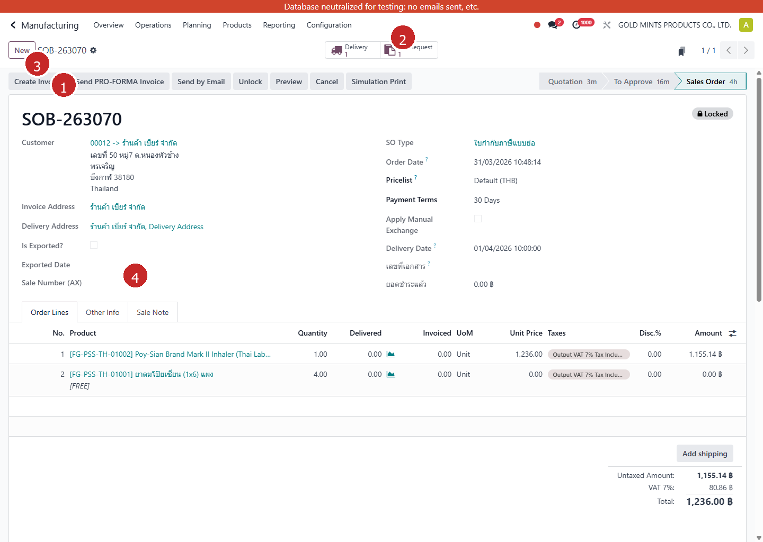
SO -> MTO Example
Flow 2
หน้าที่ของหน้า
สอน demand ที่เริ่มจาก sale แล้ววิ่งต่อไป production
ใช้เทียบกับ FOC เพื่อให้เห็นว่า UI คล้ายกันแต่ intent ของ flow ต่างกัน
ลำดับที่ต้องกด
1. เปิด SO ที่ใช้เป็นตัวอย่าง MTO/MO downstream
2. ดู Delivery smart button เพื่อเชื่อมไป picking ที่ระบบสร้างให้
3. ดู Create Invoice เมื่ออธิบายขั้นตอนสร้าง invoice จาก sale
4. ดู Order Lines และ delivered/invoiced quantities เพื่อเทียบความคืบหน้า
Field และการทำงาน
Delivery smart button ใช้ trace picking และ downstream inventory documents
Create Invoice ใช้สร้าง invoice ตาม policy ของ flow นั้น
Order Lines แสดง quantity ordered, delivered และ invoiced
Statusbar ช่วยอธิบาย lifecycle จาก quotation ไป sales order
Flow 2
Sales > Orders

Slide 20
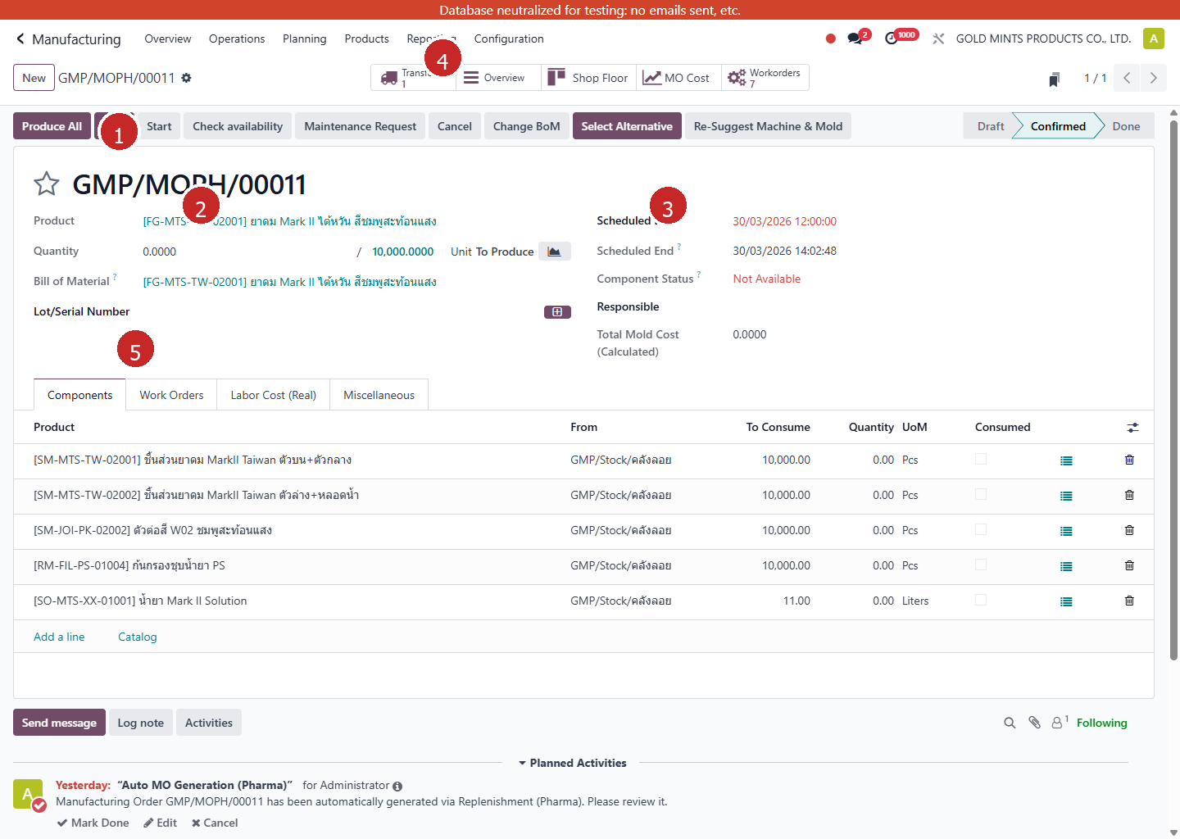
Manufacturing Order from Replenishment
Flow 3
หน้าที่ของหน้า
สอน MO ที่เกิดจาก replenishment/Min-Max ไม่ได้เกิดจาก SO โดยตรง
ใช้เป็นจุดรวมในการอธิบาย component readiness, workorders, transfers และ cost
ลำดับที่ต้องกด
1. เปิด MO ที่เกิดจาก replenishment
2. ดู Product, Quantity To Produce และ BoM ที่ใช้
3. ดู Component Status ว่าวัตถุดิบพร้อมหรือไม่
4. ใช้ smart buttons เช่น Transfers, Shop Floor, MO Cost และ Workorders เพื่อ drill down
5. เปิด Components tab เมื่อต้องสอน source location และ quantity to consume
Field และการทำงาน
Product และ Quantity To Produce คือสิ่งที่จะผลิตจริง
BoM ชี้กลับไป master data ต้นทางของงานนี้
Scheduled Date และ Scheduled End ใช้ประกอบ planning
Component Status ช่วยประเมิน readiness ก่อนเริ่มงานจริง
Components tab ใช้ตรวจ requirement รายชิ้นและ source location
Flow 3
Manufacturing > Operations > Manufacturing Orders

Slide 21
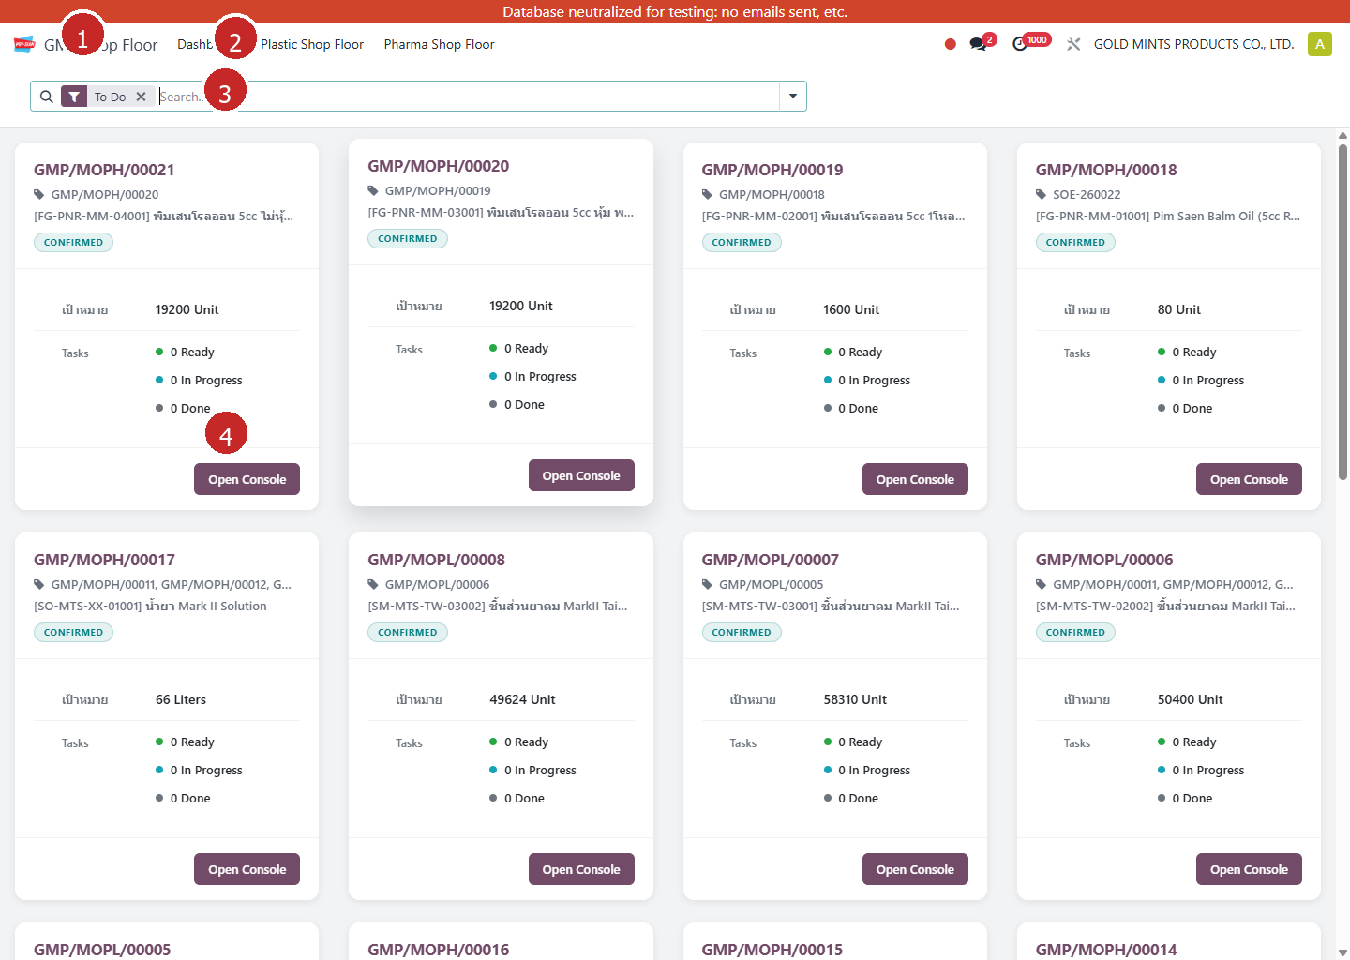
GMP Shop Floor Dashboard
Execution
หน้าที่ของหน้า
สอนหน้ารวมงานหน้างานจริงที่หัวหน้างานใช้เป ิดทุกวัน
ทำให้ผู้เรียนเห็น card-based execution และจุดเข้า console ของแต่ละ MO
ลำดับที่ต้องกด
1. เข้า GMP Shop Floor จากหน้า Home
2. ใช้แท็บ Dashboard, Plastic Shop Floor และ Pharma Shop Floor เพื่อแยกมุมมองงาน
3. ใช้ Search และ filter ด้านบนเพื่อหางานที่ต้องการ
4. กด Open Console บน card ที่ต้องการเริ่มทำงาน
Field และการทำงาน
แต่ละ card แสดง MO, origin และชื่อสินค้าที่กำลังผลิต
เป้าหมายคือ quantity target ของงานนั้น
Tasks แยกเป็น Ready, In Progress และ Done เพื่อดูความคืบหน้า
Open Console คือจุดเข้า execution ของหน้างานจริง
Execution
GMP Shop Floor > Dashboard

Slide 22
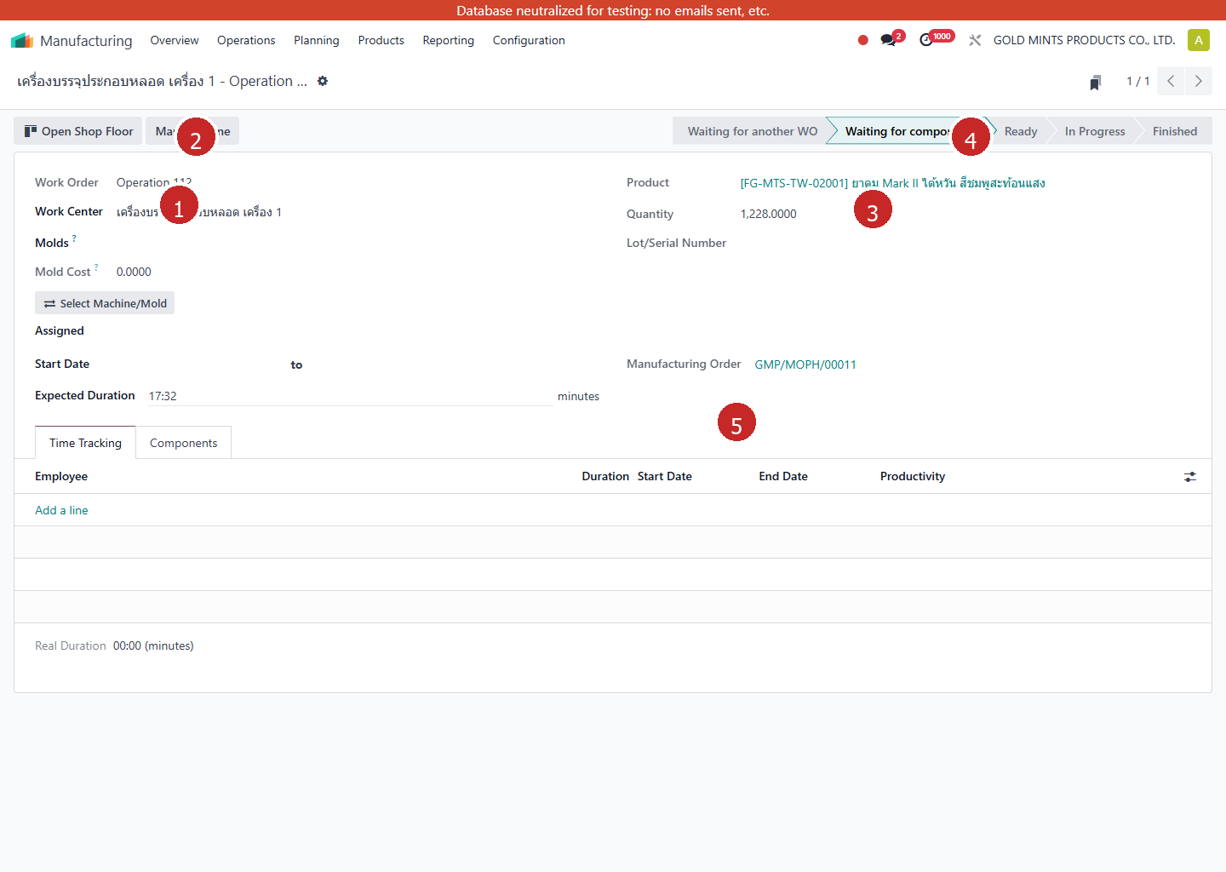
Work Order / Shop Floor
Execution
หน้าที่ของหน้า
สอนหน้ารายละเอียด work order ที่ operator หรือ supervisor ใช้ดูการทำงานจริง
เป็นจุดที่เชื่อม machine, mold, quantity, time tracking และเอกสารแม่เข้าด้วยกัน
ลำดับที่ต้องกด
1. เปิด work order ที่ต้องการ
2. ดู Work Center และ Product ว่า operation นี้ทำที่เครื่องไหนและผลิตอะไร
3. ดู Molds และ Mold Cost เมื่อเป็นงานฝั่ง plastic
4. ใช้ Manufacturing Order link ย้อนกลับไปหาเอกสารแม่
5. ดู Time Tracking เมื่อต้องอธิบายเวลาเริ่มงานและ productivity
Field และการทำงาน
Work Center บอกว่า operation นี้ทำที่เครื่องใด
Product และ Quantity บอกว่ากำลังผลิตอะไรจำนวนเท่าไร
Molds และ Mold Cost สำคัญกับงาน plastic และ costing
Expected Duration คือเวลามาตรฐานที่ระบบคำนวณให้
Time Tracking ใช้ดู employee productivity, start/end และเวลาจริง
Execution
Manufacturing > Operations > Work Orders

Slide 23
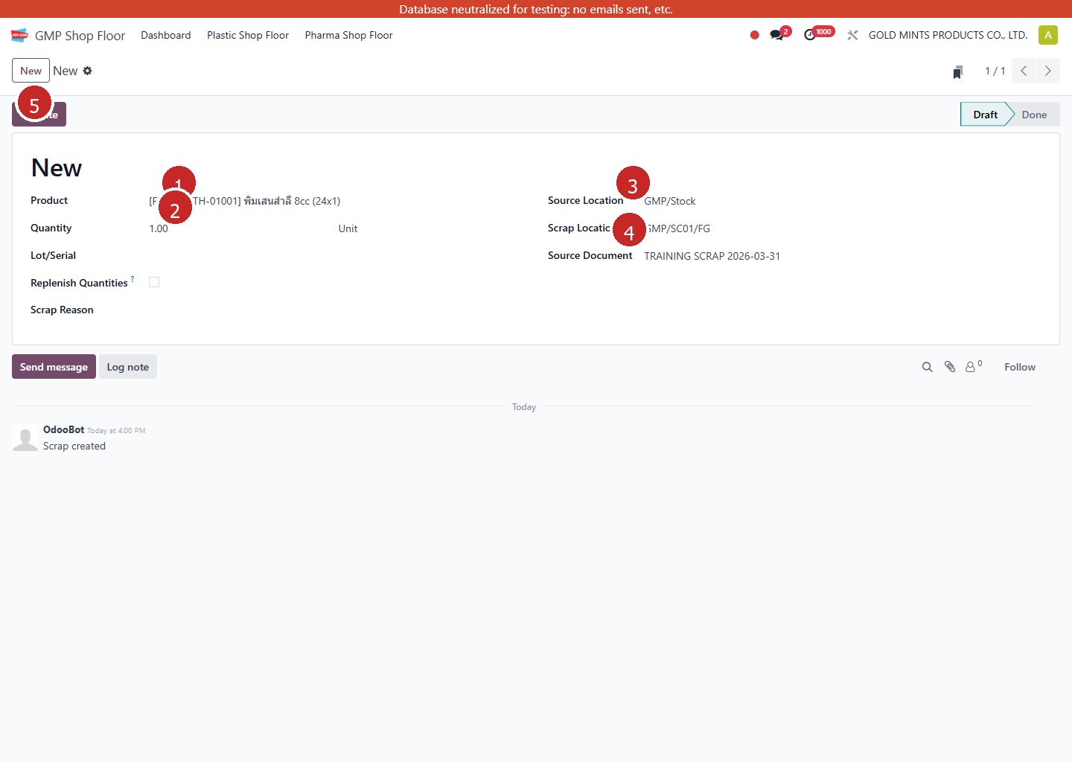
Scrap Transaction
Execution
หน้าที่ของหน้า
ใช้เอกสาร scrap จริงที่สร้างบน UAT เพื่อให้ training มี execution page ครบ
สอนว่าของเสียกระทบ stock และเป็นเอกสารปฏิบัติการที่ต้อง trace ได้
ลำดับที่ต้องกด
1. เปิดหน้าสร้าง Scrap หรือเอกสาร scrap ที่มีอยู่
2. เลือก Product และ Quantity ที่ต้อง scrap
3. เลือก Source Location และ Scrap Location ให้ถูก
4. ระบุ Source Document หรือ Scrap Reason ถ้ามี
5. กด Validate เพื่อยืนยัน movement ของ scrap
Field และการทำงาน
Product คือสินค้าที่จะ scrap
Quantity ต้องเป็นจำนวนที่ต้องตัดออกจาก stock จริง
Source Location คือที่ stock อยู่ก่อน scrap
Scrap Location คือที่ปลายทางของของเสีย
Source Document ใช้เชื่อมกับงานหรือเหตุผลที่เกี่ยวข้อง
Replenish Quantities ใช้เมื่อองค์กรต้องการให้ scrap ไปกระตุ้น procurement เพิ่ม
Execution
Inventory > Operations > Scrap

